Slide 1
매주 1 과제 level3
5주차 : 등굣길

Slide 2
목차
문제 해설
문제 풀이

Slide 3
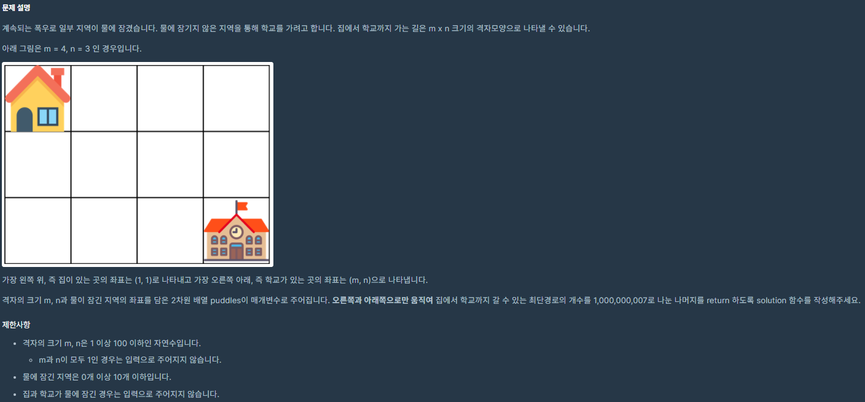
매주 1 과제 LV2
1. 문제 해설

Slide 4
매주 1 과제 LV2
1. 문제 해설
주어진 것 :
• 최초 좌표 (1,1)
• 학교의 좌표 (m,n) (1<=m,n<=100)
• 물에 잠긴 지역의 좌표를 담은 이차원 배열 puddles (0~10개)
• 이동은 오른쪽과 아래쪽으로만 가능하다.
구해야 할 것 :
• 학교가지 갈 수 있는 최단 경로의 수를 1,000,000,007로 나눈 나머지

Slide 5
매주 1 과제 LV2
1. 문제 해설
집 1
 | 웅덩이
 |  |  | 학교

Slide 6
매주 1 과제 LV2
1. 문제 해설
집 1 | 1 | 1 | 1
1 | 웅덩이
1 |  |  | 학교

Slide 7
매주 1 과제 LV2
1. 문제 해설
집 1 | 1 | 1 | 1
1 | 웅덩이 | 1
1 |  |  | 학교

Slide 8
매주 1 과제 LV2
1. 문제 해설
집 1 | 1 | 1 | 1
1 | 웅덩이 | 1 | 2
1 |  |  | 학교

Slide 9
매주 1 과제 LV2
1. 문제 해설
집 1 | 1 | 1 | 1
1 | 웅덩이 | 1 | 2
1 | 1 |  | 학교

Slide 10
매주 1 과제 LV2
1. 문제 해설
집 1 | 1 | 1 | 1
1 | 웅덩이 | 1 | 2
1 | 1 | 2 | 학교

Slide 11
매주 1 과제 LV2
1. 문제 해설
집 1 | 1 | 1 | 1
1 | 웅덩이 | 1 | 2
1 | 1 | 2 | 학교 4

Slide 12
매주 1 과제 LV2
1. 문제 해설
(N(i) = N을 i만큼 사용해서 만드는 수들의 집합, ○ = 사칙연산)
• N(1) = N
• N(2) = N(1) ○ N(1), NN
• N(3) = N(1) ○ N(2), N(2) ○ N(1), NNN
• N(4) = N(1) ○ N(3), N(2) ○ N(2), N(3) ○ N(1), NNNN
…
• N(k) = N(i) ○ N(k-i), … , N(k-i) ○ N(i), NNN…NNN

Slide 13
매주 1 과제 LV2
1. 문제 해설
1. 효율성 증가 – 중복 요소 제거
• 중복 요소를 제거해 줘야 한다.
ex:
5 + 5 – 5 = 0
5 – 5 + 5 = 0

Slide 14


매주 1 과제 LV2
1. 문제 해설
1. 효율성 증가 – 중복 요소 제거
• 방법1) unique()함수를 응용
sort(v.begin(),v.end());
unique(v.begin(),v.end());
sort(v.begin(),v.end());
v.erase(unique(v.begin(),v.end()),v.end());

Slide 15
매주 1 과제 LV2
1. 문제 해설
1. 효율성 증가 – 중복 요소 제거
• 방법2) set 컨테이너를 활용
- #include <set> 을 사용한다.
- set 컨테이너는 중복이 허용되지 않는다.
- set 컨테이너에 원소를 넣으면 자동으로 정렬된다.
- set<자료형>s로 선언을 한다.
- s.insert(a)로 원소 a를 s에 삽입한다.
- s.find(a)로 원소 a의 위치를 찾는다.
- s.count(a)로 원소 a의 개수를 반환한다.(기본 set 컨테이너에서는 무조건 0아니면 1을 반환)

Slide 16
매주 1 과제 LV2
1. 문제 해설
1. 효율성 증가 – 중복 요소 제거
• 방법2-1) unordered_set 컨테이너를 활용
- #include <unordered_set> 을 사용한다.
- unordered_set은 원소가 자동으로 정렬되지 않는다.
- 이번에는 굳이 정렬해줄 필요성이 없기 때문에 unordered_set이 더 효율적이다.

Slide 17
매주 1 과제 LV2
1. 문제 해설
1. 효율성 증가 – 불필요한 조건 거르기
• 0은 연산에 불필요하니 제거한다.
ex: a + 0 = a, a – 0 = a, a * 0 = 0(초기값), a / 0 = 불가
• 음수는 양수에 – 연산자 하나를 붙인 값에 불과하다.
-> a를 만들 수 있으면 –연산자 하나만 붙여줘도 -a를 만들 수 있다.
-> -, /연산에서만 신경 써주면 된다.

Slide 18
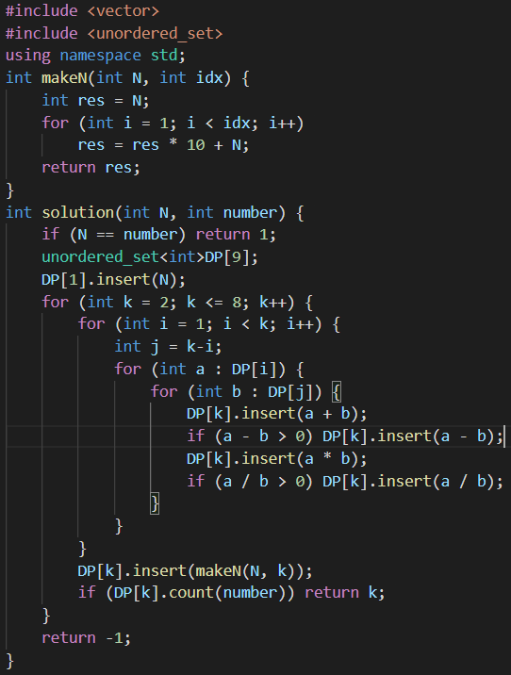
매주 1 과제 LV2
2. 문제 풀이
• makeN함수는 NNN…NNN을 만드는 함수
• N == number이면 연산이 필요없으니 1을 return
• DP[k] = DP[i] + DP[j] (j = k-i)를 연산 가능한 2중for문을 구현
• set 컨테이너의 for문은 for(int a : DP[i])를 사용해주어야한다.
(set 컨테이너는 보통 iterator를 사용해서 원소에 접근하기 때문이다)

Slide 19
매주 1 과제 LV2
2. 문제 풀이
• -,/연산에는 양수인지 체크를 해준다.
• DP[k].count(number)로 number를 만들었는지 확인이 되면 k를 return
• 8개의 N으로는 number를 만들 수 없으면 -1를 return

